Slide 2
INTEGRANTES
Campoverde, Adanelly
Pazmiño, Christian
Toasa, Harold
Director de Tesis
MSc. Pedro Gando

Slide 3








PROYECTO
DE
INVERSIÓN

Slide 4
INTRODUCCIÓN
DEFINICIÓN
RECICLAJE
VIDRIO
COMPONENTES
DEFINICIÓN DE
CALCIN
UTILIDAD
BENEFICIOS DEL
CASCO

Slide 5
ESTUDIOS Y ANÁLISIS

Slide 6
ANTECEDENTES E HISTORIAL DEL PROYECTO
ESTUDIO SECTORIAL
PLANTEAMIENTO DEL PROBLEMA
Orígenes del vidrio
Necesidad de reciclar
Importancia del vidrio
Volumen de residuos
Contaminación de suelos
Manejo de desechos sólidos
JUSTIFICACIÓN DEL PROYECTO
Producto ecológico
Mantiene características de calidad
Ventajas de reciclar vidrio

Slide 7
SECTOR INDUSTRIAL VÍNCULOS CON LA ECONOMÍA
ESTUDIO SECTORIAL
Material no reciclable:
    Vidrio plano.
    Material refractario.
    Material foráneo.
    Recipientes con impresión azul ultra marino.
Demanda del producto.

Slide 8
SUBSECTOR
ESTUDIO SECTORIAL
CLASIFICACIÓN
POR COLORES
PESAJE
FUNDICIÓN
PROCESO DE PRODUCCIÓN
ELIMINACIÓN
DE PLÁSTICOS
DEPURACIÓN
TRITURACIÓN
ELIMINAR PICOS
LAVADO

Slide 9
MARCO LEGAL
ESTUDIO SECTORIAL
    Código de la salud.
    Reglamento de manejo de desechos sólidos
    Ley de gestión ambiental.
    Ordenanzas municipales.
    Ley de prevención y control de la contaminación ambiental.
    Reglamento de seguridad y salud de los trabajadores y mejoramiento del medio ambiente de trabajo.
Sanciones
Ley de Gestión Ambiental.
Código de la salud.
  Mecanismos de Control
  Operativo
  Social
  Administrativo y Político.

Slide 10
ESTUDIOS Y ANÁLISIS

Slide 11
ANÁLISIS POBLACIONAL
ESTUDIO DE MERCADO
Población del Cantón Guayaquil
 | Año 1990* | Año 2001*
Población Total Área Rural Área Urbana | 1.570.396 hab. 376.895 1.193.501 | 2.039.789 hab. 367.162 1.672.627
*Datos según informe del VI censo de población 2001 – Julio 2002 (INEC). Tasa de crecimiento anual del periodo 1990 – 2001 = 2.38%
n = (4PQN) / [e² (N-1) + 4PQ]
(4 x 0.5 x 0.5 x 2.339.789)
[(0.05)² (2.339.789-1) + 4 x 0.5 x 0.5]
n = (2.339.789) / [5849.47 + 1] = 400 habitantes
DETERMINACIÓN DE LA MUESTRA
n =

Slide 12
ENCUESTA
ESTUDIO DE MERCADO
1. ¿Cuál de las siguientes alternativas considera usted que causa un mayor impacto negativo en el medio ambiente en Guayaquil?
2. ¿Cuál de las siguientes opciones cree usted más beneficiosa que se implemente en Guayaquil para contrarrestar la basura acumulada?

Slide 13
ESTUDIO DE MERCADO
3. Al ir al supermercado. ¿Cuál de estas opciones usted adquiere más?
4. ¿Qué cantidad de envases de vidrio consume semanalmente?

Slide 14
ESTUDIO DE MERCADO
5. ¿Qué tipo de envases de vidrio usted por lo general consume más?
6. De los envases de vidrio que usted adquiere, qué colores consume más:

Slide 15
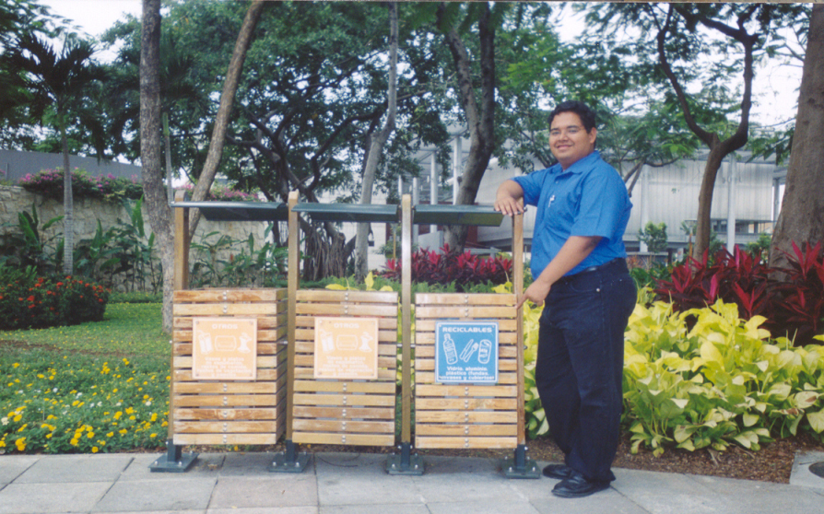
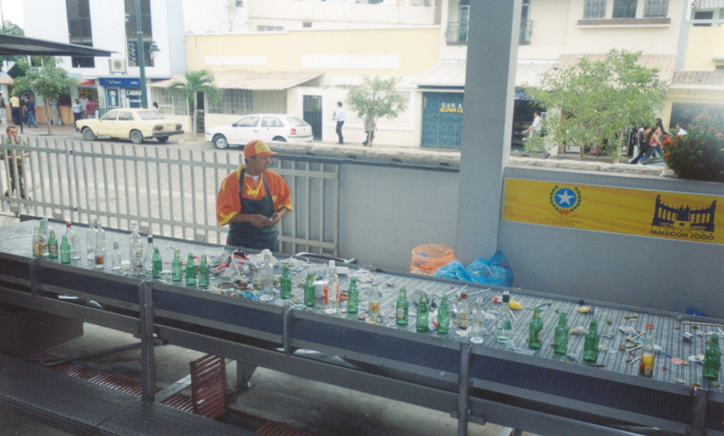
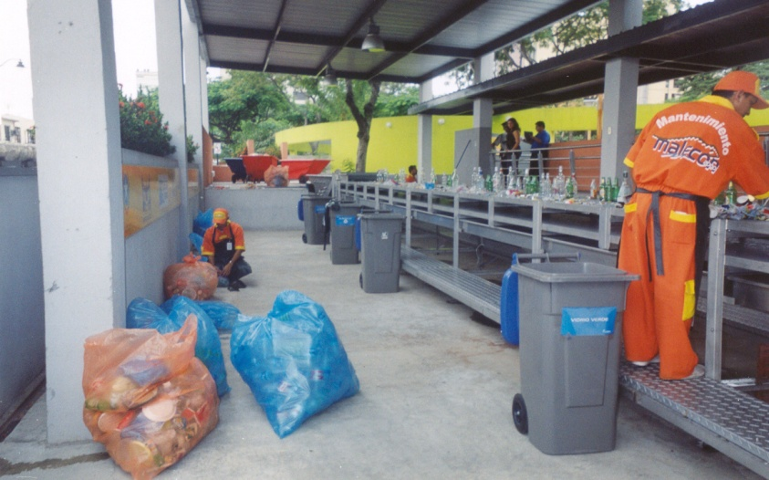
RECICLAJE DE VIDRIO EN GUAYAQUIL
ESTUDIO DE MERCADO
Sistema de reciclaje en Guayaquil.
Reindustrialización de desechos sólidos.
Fundación Malecón 2000

Slide 16







ESTUDIO DE MERCADO
Filosofía
Consciente de su responsabilidad social, participa en el bienestar de la comunidad observando plenamente las normas sociales, ecológicas y legales del país.
Vi s ión
Mi s ión
Exceder las expectativas de los clientes en un ambiente de calidad total donde el producto y el servicio ofrecido son reflejo de la calidad empresarial, fundamentada sobre las bases de un desarrollo social sostenible y un desarrollo económico justo.
Ser una institución respetada y admirada por sus valores humanos, donde el beneficio del cliente y del entorno es la meta de todos, adquiriendo el cliente un producto de gran valor.
Impulsar una conciencia de reciclaje y un involucramiento de la comunidad en el proceso de reciclaje.
Brindar un apoyo permanente a la limpieza del ambiente.
Economizar los suministros de las empresas enfocadas al negocio de la fundición de vidrio.
Objetivos

Slide 17
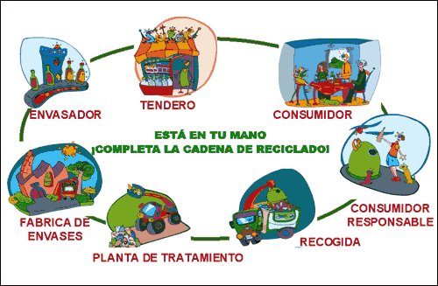
ESQUEMA DEL NEGOCIO
ESTUDIO DE MERCADO

Slide 18




EL PRODUCTO
ESTUDIO DE MERCADO
MATERIAS PRIMAS
V
I
D
R
I
O
FLINT
ÁMBAR
VERDE
TIPOS DE CASCO
Flint o transparente
Verde o esmeralda
Café o Ámbar
Flint con azul

Slide 19
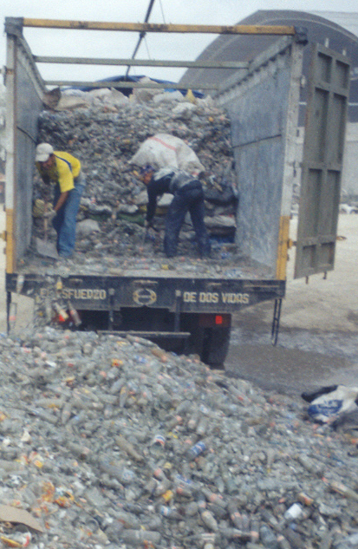
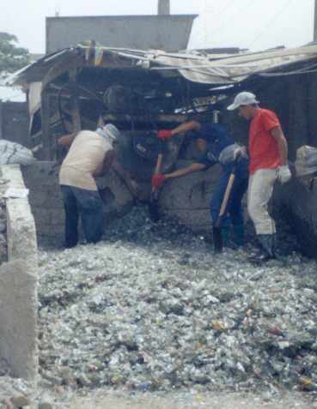
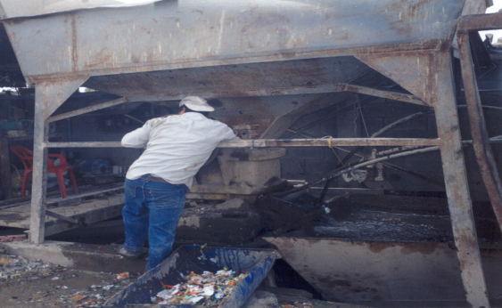
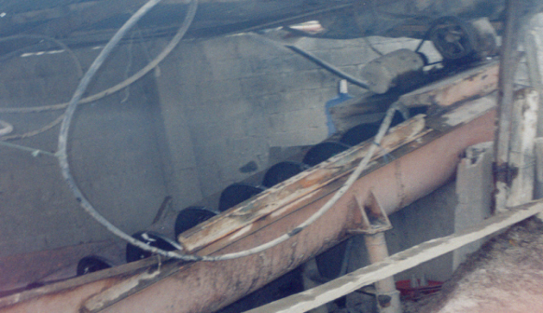
JAIME GAIBOR
ESTUDIO DE MERCADO
ESQUEMA DEL NEGOCIO

Slide 20
JAIME GAIBOR
ESTUDIO DE MERCADO
PROVEEDORES
PRECIOS DE COMPRA
REIPA
PRODUCCIÓN MENSUAL Y DIARIA DE PRODUCTOS

Slide 21
ESTUDIO DE MERCADO
Análisis de la Demanda (CRIDESA)
PRODUCCIÓN DE ENVASES DE VIDRIO
PORCENTAJE ANUAL DE CASCO EN EL VIDRIO

Slide 22
ESTUDIO DE MERCADO
TONELADAS ANUALES DE CASCO UTILIZADO
PARTICIPACIÓN ANUAL DE CASCO

Slide 23
CRIDESA
ESTUDIO DE MERCADO
PRECIOS APROXIMADOS DE COMPRA DE CASCO
Tipo de Casco | Precio $
Flint y Ámbar | 45 – 55 por tonelada
Verde | 30 – 40 por tonelada

Slide 24
MATRIZ PRODUCTO-MERCADO
ESTUDIO DE MERCADO

Slide 25
MATRIZ FODA
ESTUDIO DE MERCADO

Slide 26
MATRIZ GENERAL ELECTRIC
ESTUDIO DE MERCADO

Slide 27
MATRIZ DE AMENAZAS DEL MEDIO AMBIENTE EXTERNO
ESTUDIO DE MERCADO

Slide 28
ESTUDIO DE MERCADO
PRODUCTO
PRECIO
MARKETING MIX
DISTRIBUCIÓN
PROMOCIÓN

Slide 29
ESTUDIOS Y ANÁLISIS

Slide 30
ESTUDIO DE MEDIO AMBIENTE

Slide 31
ESTUDIO DE MEDIO AMBIENTE
MATRIZ LEOPOLD

Slide 32
ESTUDIO DE MEDIO AMBIENTE
MATRIZ LEOPOLD
IMPACTOS POSITIVOS
IMPACTOS NEGATIVOS

Slide 33
ESTUDIO DE MEDIO AMBIENTE
MATRIZ LEOPOLD

Slide 34
ESTUDIO DE MEDIO AMBIENTE
ANÁLISIS ESTADÍSTICO
Análisis estadístico de las columnas
Media = 16,77
Desviación estándar = 41,34
Rango de la media = -24,57 hasta 58,11
Análisis estadístico de las filas
Media = 13,72
Desviación estándar = 70,70
Rango de la media = -56,98 hasta 84,42

Slide 35
ESTUDIO DE MEDIO AMBIENTE
EVALUACIÓN GRÁFICA
Interacciones de la Matriz Leopold
Dispersión de las interacciones identificadas

Slide 36
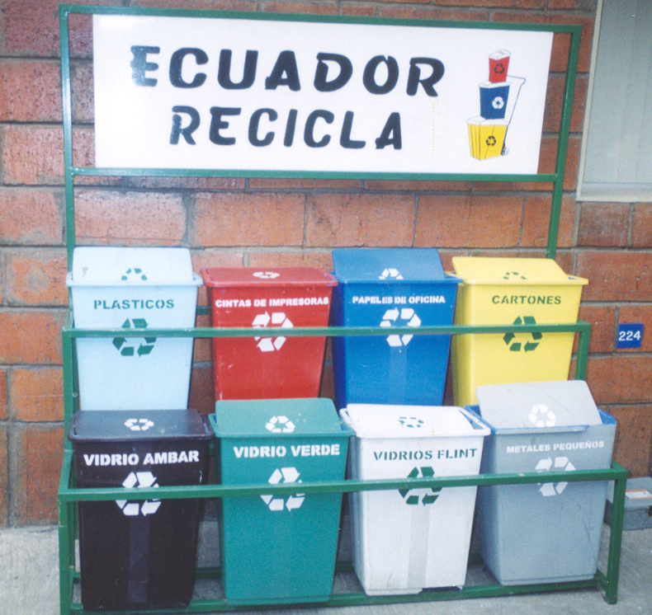
ESTUDIO DE MEDIO AMBIENTE
Medidas Preventivas
Selección de los materiales de desechos.
Diseño adecuado de los sistemas de producción.
Crear procedimientos y normas para el mantenimiento de los equipos. del sistema de producción.
Crear un sistema de almacenamiento y manejo adecuado de la materia prima.
Establecer programas de educación ambiental para los trabajadores y funcionarios de la empresa.
Establecer programas de educación ambiental para la comunidad.
Medidas de Mitigación
Colocar cestos de colores, para obtener el reciclaje de nuestro material.
Protección de los obreros y operadores dotándoles de cascos, mascarillas, botas, etc.

Slide 37
ESTUDIOS Y ANÁLISIS

Slide 38
Participación de la demanda CRIDESA - 2004
ANÁLISIS TÉCNICO
ESTIMACIÓN DE COSTOS
Demanda de casco de CRIDESA - 2004

Slide 39
CASCOVITRO
ANÁLISIS TÉCNICO
Producción estimada para el proyecto

Slide 40
ANÁLISIS TÉCNICO
Producción de toneladas por tipo de casco
Análisis de ingresos y costos variables por tipo de casco

Slide 41
ANÁLISIS TÉCNICO
Proyección anual de producción y ventas
Estimación de costos fijos

Slide 42
ANÁLISIS TÉCNICO
Estimación de Sueldos y Salarios
Estimación de incrementos salariales y transporte

Slide 43
ANÁLISIS TÉCNICO
Costos Operativos

Slide 44
ANÁLISIS TÉCNICO
Costos de Inversión

Slide 45
Descripción del proceso de producción
ANÁLISIS TÉCNICO
ANÁLISIS DE PRODUCCIÓN
Almacenaje y transporte
Trituración
Eliminación de elementos extraños
Clasificación y características
Seguridad Industrial

Slide 46

ANÁLISIS TÉCNICO
Marcas de envases de vidrio según color
Flint | Ámbar | Flint con azul ultramarino | Verde

Slide 47
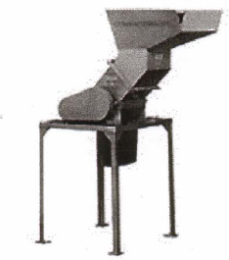
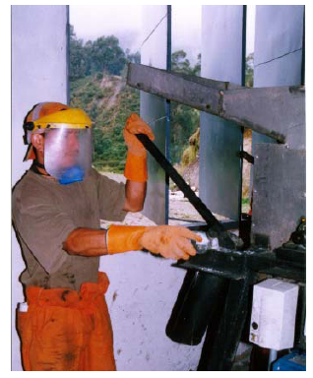
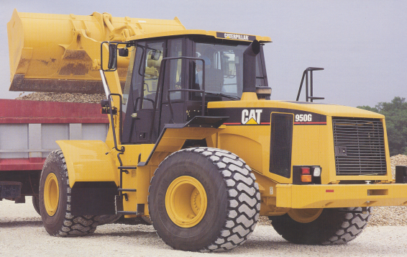
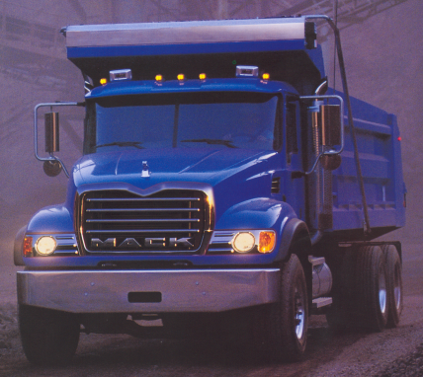
ANÁLISIS TÉCNICO
Equipos y maquinarias
Banda transportadora.
Máquina trituradora.
Corta picos
Balanza industrial.
Piscina o tanque de lavado
Bomba de agua
Minicargadora

Slide 48
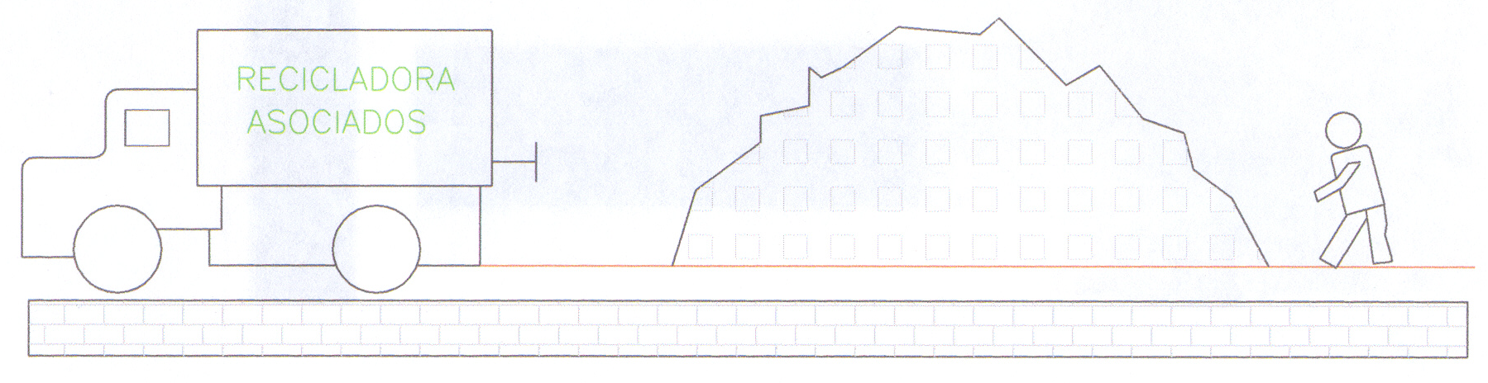
ANÁLISIS TÉCNICO
CASCOVITRO
RECOLECCIÓN DE MATERIAL DE VIDRIO

Slide 49
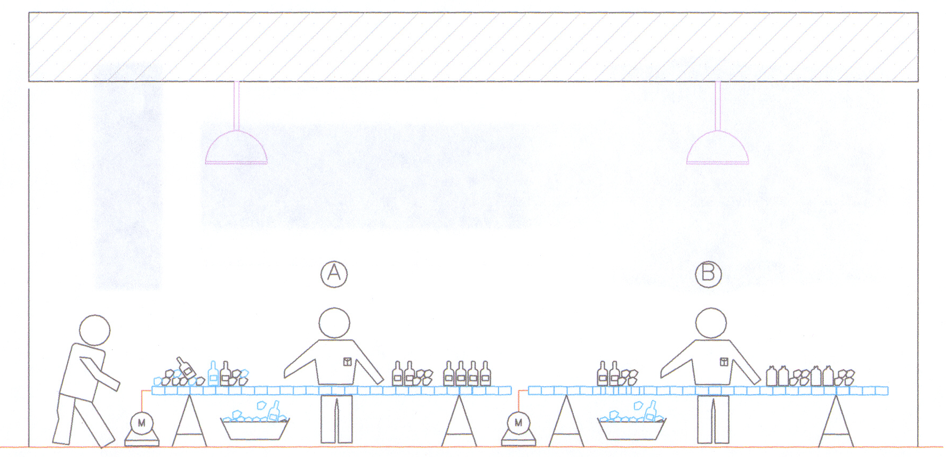
ANÁLISIS TÉCNICO
Separación de botellas y vidrios no aptos
A. Separación manual de botellas y vidrio por colores.
B. Separación manual de cuellos con anillos metálicos y componentes de plásticos

Slide 50
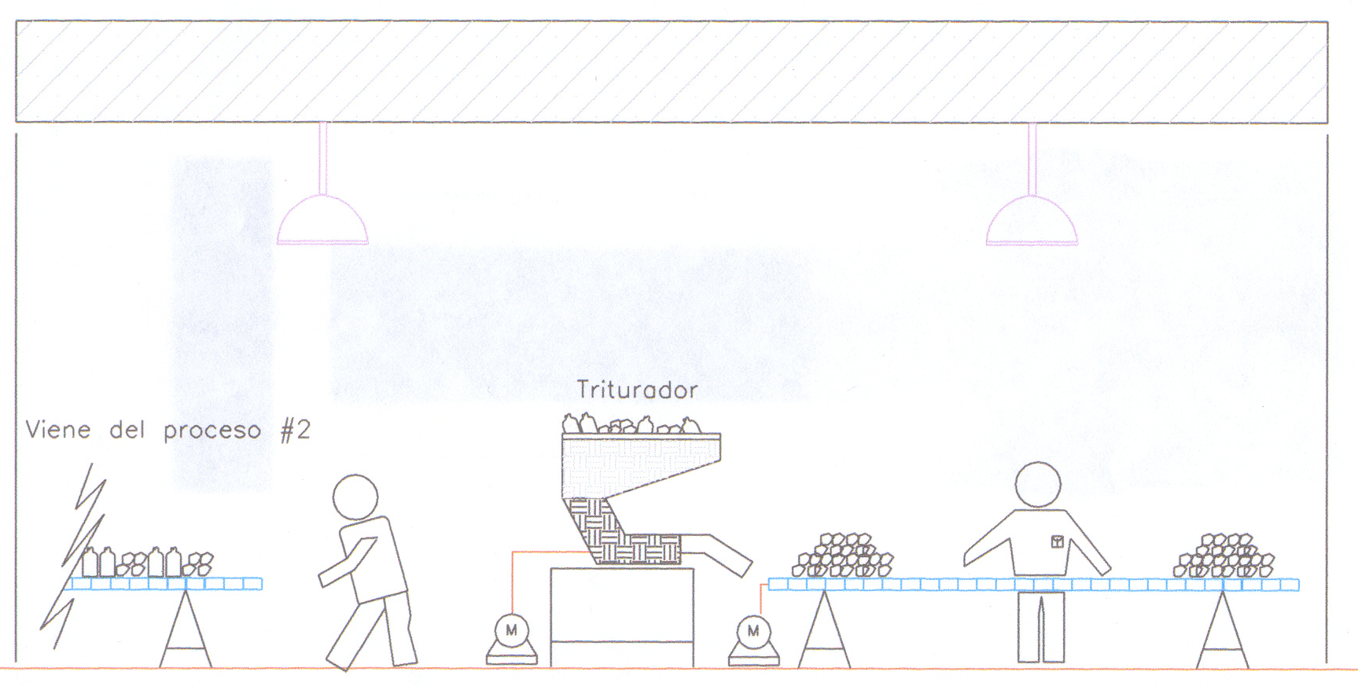
ANÁLISIS TÉCNICO
Proceso de trituración de vidrio

Slide 51
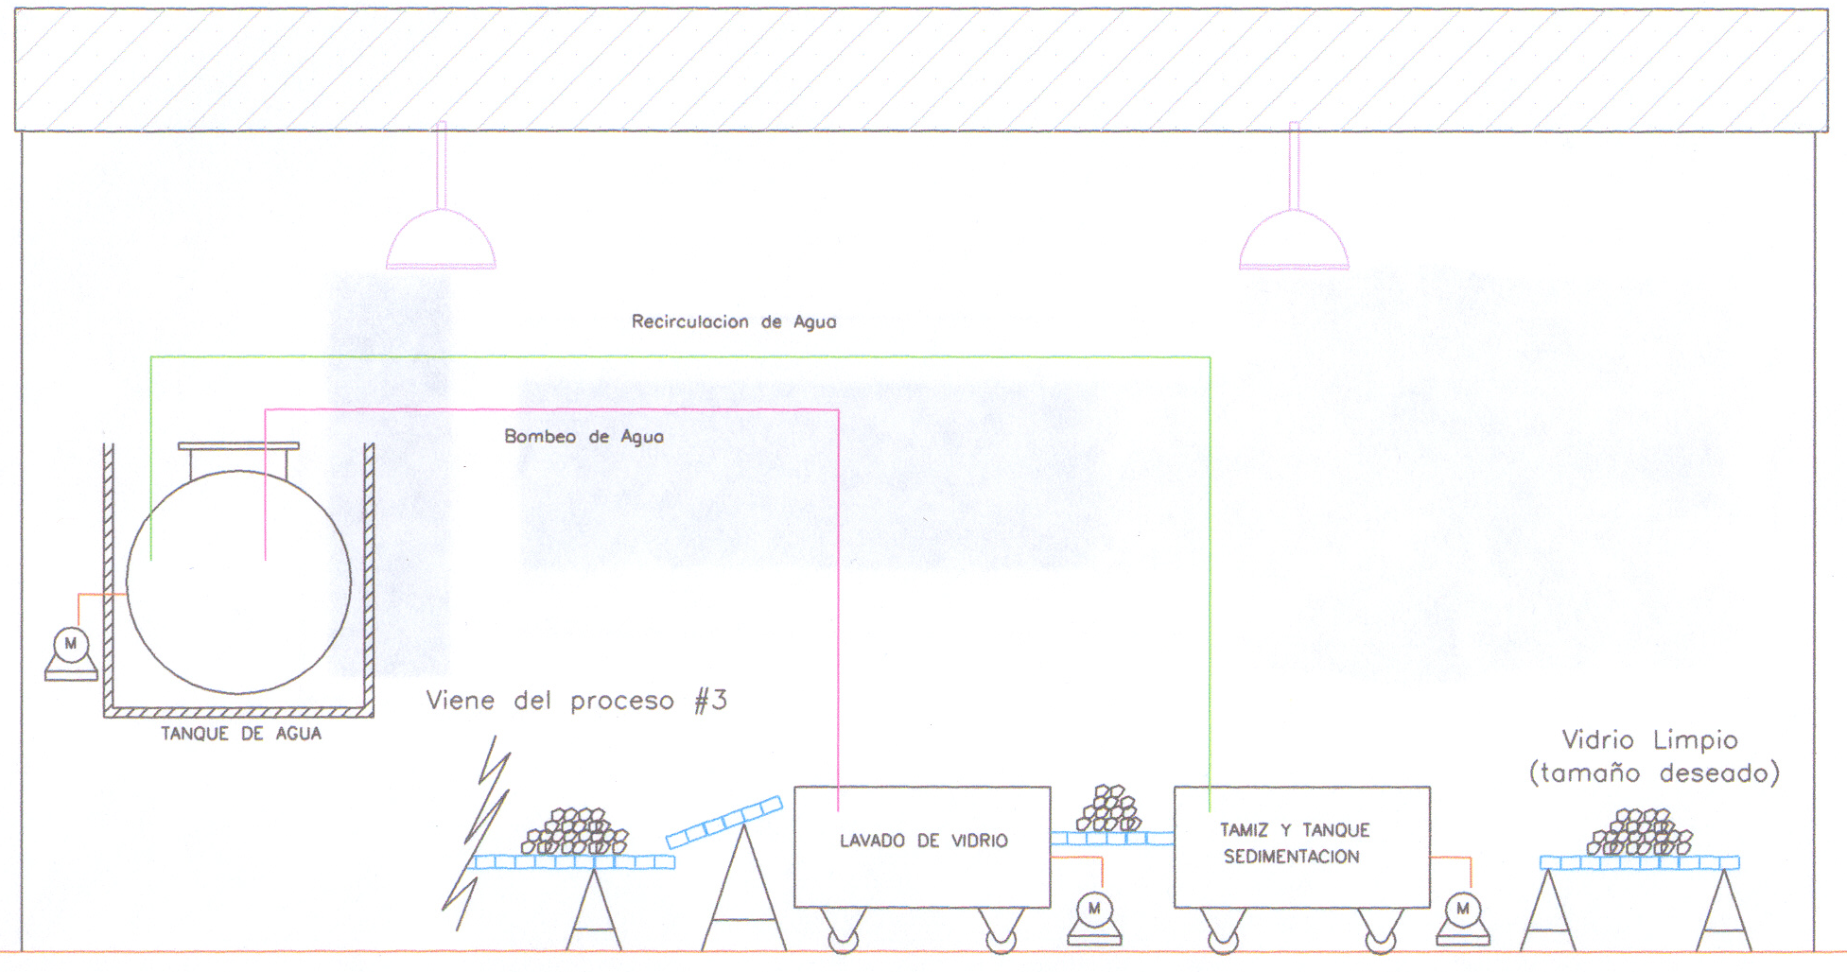
ANÁLISIS TÉCNICO
Proceso de lavado de vidrio

Slide 52
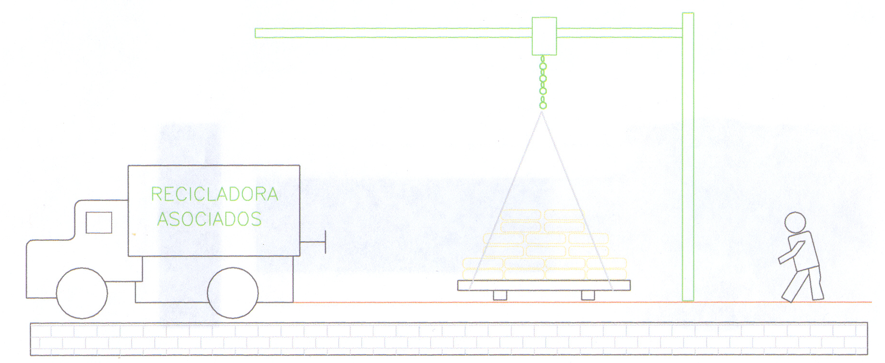
ANÁLISIS TÉCNICO
Transporte de casco

Slide 53
ANÁLISIS TÉCNICO
Estimación de costos de equipo, maquinaria y transporte

Slide 54
ANÁLISIS TÉCNICO
Costo de obras físicas

Slide 55
ANÁLISIS TÉCNICO
Mano de obra requerida
Gerente Administrativo
Gerente Operativo
Políticas de conducta
Efectuar los balances, estados financieros .
Proporcionar flujos de caja.
Efectuar declaraciones al (SRI).
Coordinar y resolver problemas implícitos al área operativa de la planta.
Procedimientos de manipulación de las materias primas junto con sus niveles de calidad óptima.
Personal de planta (operarios y jornaleros)
Capacitadores

Slide 56
ANÁLISIS TÉCNICO
DETERMINACIÓN DEL TAMAÑO DEL PROYECTO
Estimación de demanda y producción de toneladas de casco
Estimaciones de costos y capacidad máxima de maquinaria

Slide 57
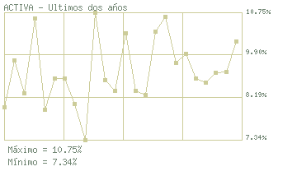
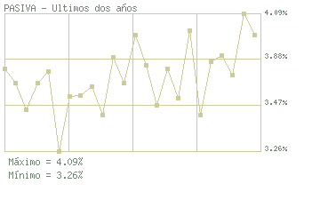
ANÁLISIS TÉCNICO
Costo de Capital Promedio Ponderado

Slide 58
ANÁLISIS TÉCNICO
Análisis con una máquina de capacidad 7000 toneladas

Slide 59
ANÁLISIS TÉCNICO
Análisis con una máquina de capacidad 10000 toneladas

Slide 60
ANÁLISIS TÉCNICO
Análisis con una máquina de capacidad 13000 toneladas

Slide 61
ANÁLISIS TÉCNICO
LOCALIZACIÓN DEL PROYECTO
Factores
Medios y costos de transporte.
Disponibilidad y costo de mano de obra.
Cercanía de las fuentes de abastecimiento.
Factores ambientales.
Cercanía del mercado.
Costo y disponibilidad de terrenos.
Topografía de suelos.
Estructura impositiva y legal.
Disponibilidad de agua, energía y otros suministros.
Comunicaciones.

Slide 62
ANÁLISIS TÉCNICO
MÉTODO BROWN Y GIBSON
Asignar un valor relativo a cada factor objetivo (FO) para cada localización optativa viable.
Estimar un valor relativo de cada factor subjetivo (FS) para cada localización optativa viable.
Combinar los factores objetivos y subjetivos, asignándoles una ponderación relativa, para obtener una medida de preferencia de localización (MPL).
Seleccionar la ubicación que tenga la máxima medida de preferencia de localización.
Medida de preferencia de localización MPL

Slide 63
ESTUDIOS Y ANÁLISIS

Slide 64
ESTUDIO ADMINISTRATIVO ORGANIZACIONAL
PLAN DE ACCIÓN
FORMACIÓN DE MANCOMUNIDADES
ADMINISTRATIVO
ORGANIZACIONAL
REVISIÓN DE ORDENANZAS
PARTICIPACIÓN DEL SECTOR PRIVADO

Slide 65
ESTUDIO ADMINISTRATIVO ORGANIZACIONAL
PASOS PARA COMENZAR UN PROGRAMA DE RECICLAJE EN UNA COMUNIDAD
Crear un comité con la gente de la comunidad, interesada en el reciclaje, para planificar y coordinar dicha actividad.
Considerar que la planificación es la etapa previa y fundamental a cualquier actividad, es la mejor manera de procurar tener éxito. Se debe definir una meta, basada en las necesidades del grupo.
Seleccionar el área de almacenamiento del casco de vidrio recolectado; el que no debe ser muy grande, pero si proporcional a la meta de la comunidad.
Designar coordinadores del proyecto, quienes organizarán y dirigirán las acciones de recolección.
Elaborar un cronograma de recolección, el cual se debe cumplir con regularidad, ya que, de lo contrario se crearán problemas de volumen, falta de espacio, etc...

Slide 66
ESTUDIO ADMINISTRATIVO ORGANIZACIONAL
RESPONSABILIDADES DEL COMITÉ DE RECICLAJE
Determinar la meta a alcanzar.
Planificar, controlar y supervisar las actividades de recolección.
Localización del transporte.
Divulgación: crear campañas informativas de la importancia y los beneficios del reciclaje.
Organizar el equipo de trabajo.
Controlar los fondos obtenidos con el objeto de que no sean utilizados para otros fines y alcanzar la meta establecida.

Slide 67
ESTUDIO ADMINISTRATIVO ORGANIZACIONAL
ACTORES PRINCIPALES Y RESPONSABILIDADES QUE ASUMIR

Slide 68
ESTUDIO ADMINISTRATIVO ORGANIZACIONAL
MEDIDAS DE CUMPLIMIENTO PARA PROTECCIÓN AMBIENTAL

Slide 69
ESTUDIOS Y ANÁLISIS

Slide 70
ANÁLISIS FINANCIERO
FINANCIAMIENTO DEL PROYECTO
Inversión: $ 149.506,83
50% Capital Propio
50% Banco Interamericano de Desarrollo (FOMIN)
Tiempo máximo: 5 años
Interés: 6% anual
Requerimientos del FOMIN
Innovación
Efectos de demostración
Sostenibilidad
Alianzas
Efecto Catalítico

Slide 71
ANÁLISIS FINANCIERO
INVERSIONES DEL PROYECTO
Proyección de ventas en los próximos 5 años
Política de Ventas Año 1 (60% Contado, 40% Crédito)

Slide 72
ANÁLISIS FINANCIERO
Presupuesto de egresos en el año 1
Capital de trabajo por medio del déficit acumulado máximo

Slide 73
ANÁLISIS FINANCIERO
BENEFICIOS DEL PROYECTO
Valor de desecho contable de CASCOVITRO

Slide 74
ANÁLISIS FINANCIERO
FLUJOS DE CAJA
100% Capital propio

Slide 75
ANÁLISIS FINANCIERO
70% Capital propio - 30% Préstamo

Slide 76
ANÁLISIS FINANCIERO
50% Capital propio – 50% Préstamo

Slide 77
ANÁLISIS FINANCIERO
ANÁLISIS DE SENSIBILIDAD

Slide 78
ESTUDIOS Y ANÁLISIS

Slide 79
CONCLUSIONES Y RECOMENDACIONES
CONCLUSIONES
El proyecto presentado, cuya razón social sería CASCOVITRO es rentable, el mismo que a la vez genera un beneficio socio – ambiental debido a que su fin es reciclar y de esa manera contribuye a la conservación de los recursos naturales del planeta.
Es importante la clasificación de los envases de vidrio de acuerdo a su color, así como lo es para el casco o calcín, ya que facilita la producción en sus tres tipos (flint, ámbar y café).
Pese a que la competencia directa tiene mayor fuerza en el mercado, la principal ventaja competitiva de CASCOVITRO es la relación directa y personalizada con proveedores, cliente y la comunidad en sí; puesto que hoy en día la orientación de los negocios está enfocada en el Customer Management Relationship (CMR).

Slide 80
CONCLUSIONES Y RECOMENDACIONES
RECOMENDACIONES
El reciclaje en nuestro país necesita un mejor apoyo e impulso por parte del gobierno y por cada uno de los ciudadanos de esta nación, de iniciarse ya una conciencia de reciclaje se podría llegar a formar un hábito de mejora continua en las personas y lograr así valorar los recursos naturales en nuestro medio.
Actualmente, a nivel mundial se busca la preservación del medio ambiente, es por ello el establecimiento de normas ambientales, que deben cumplirse por todos los integrantes de una nación; por lo cual sería muy productivo que los gobiernos opten medidas (subsidio en industrias, multas, incentivos) para optimizar y organizar el reciclaje. Logrando así beneficios económicos, sociales y ecológicos, permitiendo también que la industria consiga materia prima secundaria a un precio bajo aumentando su competitividad.

